Slide 1
Chapter 01. 안드로이드의 개요와 개발 환경 설치

Slide 2
안드로이드의 개념과 특징을 이해한다.
안드로이드 개발 환경을 설치한다.

Slide 3
01 안드로이드의 개요
02 안드로이드의 개발 환경
03 안드로이드의 개발 환경 설치

Slide 4
01
안드로이드의 개요

Slide 5
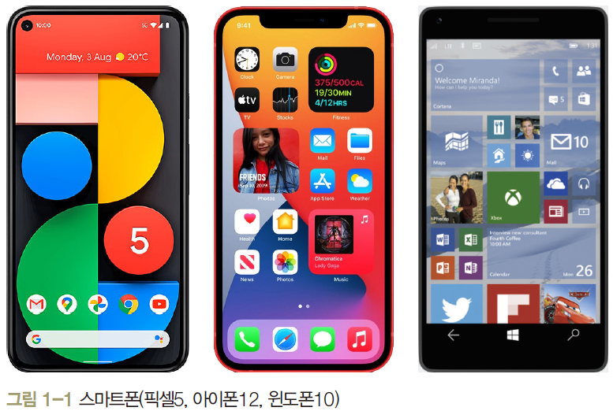
1. 스마트폰의 개요
스마트폰
통화 기능 + 컴퓨터 + 다양한 기능 내장(MP3, 카메라, DMB, GPS 등).
스마트폰의 역사
1992년 IBM사의 사이먼 (최초)
1996년 노키아 9000
2002년 마이크로소프트 포켓PC
2007년 아이폰
2008년 안드로이드 폰
2010년 윈도폰7

Slide 6
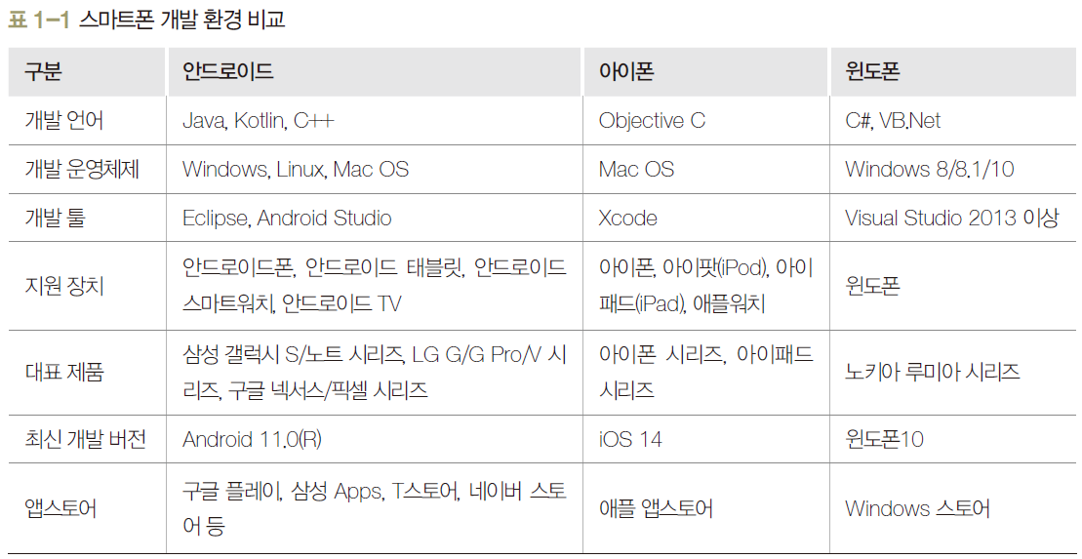
1. 스마트폰의 개요
스마트폰의 운영체제
2020년 2분기 기준 세계시장 점유율
안드로이드: 74%, 아이폰: 25%, 윈도폰: 0.01%

Slide 7
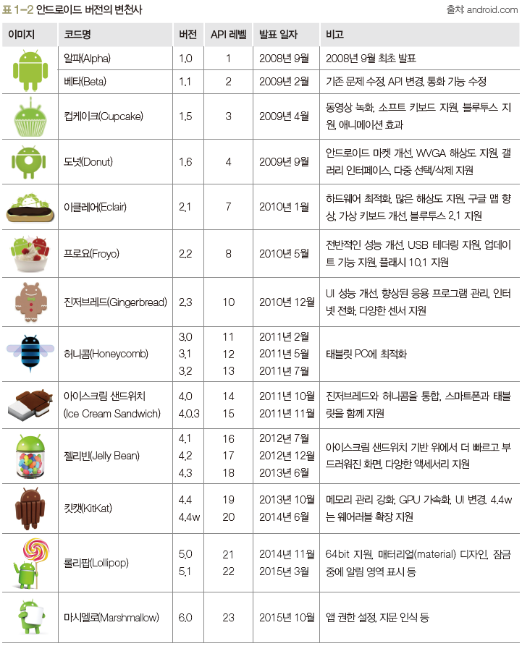
2. 안드로이드

Slide 8
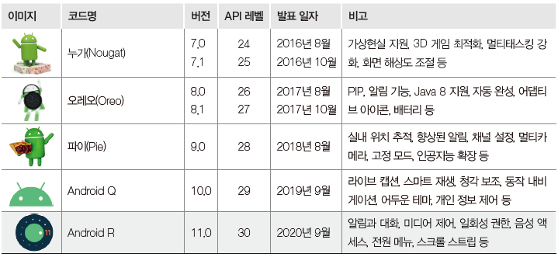
2. 안드로이드

Slide 9
2. 안드로이드
안드로이드의 주요 기능_(1)
애플리케이션 프레임워크를 통해서 제공되는 API를 사용함으로써 코드를 재사용하여 효율적이고 빠른 애플리케이션 개발 가능함
모바일 기기에 최적화된 달빅 또는 아트런타임(ART) 제공함
2D 그래픽 및 삼차원 그래픽을 최적화하여 표현함
모바일용 데이터베이스인 SQLite를 제공함
각종 오디오, 비디오 및 이미지 형식을 지원함
모바일 기기에 내장된 각종 하드웨어(블루투스, 카메라, 나침반, WiFi 등) 지원함
이클립스 IDE 또는 Android Studio를 통해서 강력하고 빠른 개발 환경 제공함

Slide 10
2. 안드로이드
안드로이드의 주요 기능_(2)
롤리팝(5.0) : 다양한 안드로이드 기기를 통합 지원
마시멜로(6.0) : 앱 권한 설정, 지문 인식 지원
누가(7.0) : 가상현실 지원 및 3D 게임, 알림 기 향상, 다중 창 열기 지원
오레오(8.0) : PIP, 알림, 자동 채우기, 배터리 강화 등을 지원
파이(9.0) : 실내 위치 추적, 향상된 알림, 멀티카메라, 인공지능 확장 등을 지원
Android 10.0(Q) : 라이브 캡션, 스마트 재생, 청각 보조, 동작 내비게이션, 어두운 테마, 개인 정보 제어 등을 지원
Android 11.0(R) : 알림과 대화, 미디어 제어, 일회성 권한, 음성 액세스, 전원 메뉴, 스크롤 스트립 등을 지원함

Slide 11

2. 안드로이드
안드로이드의 특징
안드로이드의 핵심 커널(Kernel) : 리눅스(Linux)로 구성되어 있음
안드로이드 애플리케이션 개발 언어 : Java
안드로이드 SDK에서 많은 라이브러리를 포함하고 있어 개발이 용이함
오픈 소스를 지향함 → 운영체제부터 관련 문서, 개발 도구 등 거의 모든 것을 무료로 사용 가능함
지속적이고 빠른 업그레이드를 제공함

Slide 12
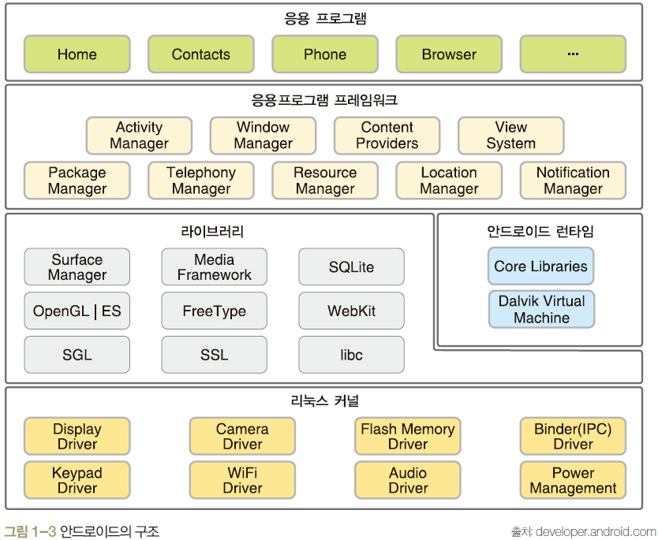
2. 안드로이드
안드로이드의 구조

Slide 13
2. 안드로이드
안드로이드의 구조
응용 프로그램(Applications)
안드로이드 스마트폰에서 사용할 수 있는 일반적인 응용 프로그램
웹 브라우저, 달력, 구글맵, 연락처, 게임 등 사용자 입장에서 가장 많이 사용함
Java로 작성됨
응용 프로그램 프레임워크(Application Framework)
안드로이드 API가 존재하는 곳
안드로이드폰 하드웨어에 접근할 때 API를 통해서만 가능함

Slide 14
2. 안드로이드
안드로이드의 구조
안드로이드 런타임(Android Runtime)
Java 코어 라이브러리와 달빅 가상 머신(Dalvik Virtual Machine) 또는 아트 런타임(ART Runtime)으로 구성됨
안드로이드는 Java 문법으로 프로그래밍하지만 Java 가상 머신을 사용하지 않고 이곳의 달빅 가상 머신이나 아트런타임을 사용함
라이브러리(Libraries)
안드로이드에서 사용되는 여러 시스템 라이브러리는 시스템 접근 때문에 Java가 아닌 C로 작성 성능이 뛰어나며 세밀한 조작 가능함
리눅스 커널(Linux Kernel)
하드웨어의 운영과 관련된 저수준의 관리 기능이 들어있음
메모리 관리, 디바이스 드라이버, 보안 등
많은 스마트폰 장치를 지원함
카메라, 터치스크린, GPS, 자이로스코프 등

Slide 15
02
안드로이드 개발 환경

Slide 16
1. 안드로이드 개발을 위한 운영체제
안드로이드 개발을 위한 운영체제
Windows, Linux, Mac
Windows 개발 환경이 가장 보편적
안드로이드 개발 환경을 구축하면 가상의 안드로이드 장치인 AVD(Android Virtual Device) 제공
실제 안드로이드 장비 없이도 안드로이드 장비가 있는 것처럼 작업 가능
Android Studio 4.1 버전은 Windows 운영체제의 64bit만 설치할 수 있으며 32bit Windows는 지원하지 않음

Slide 17
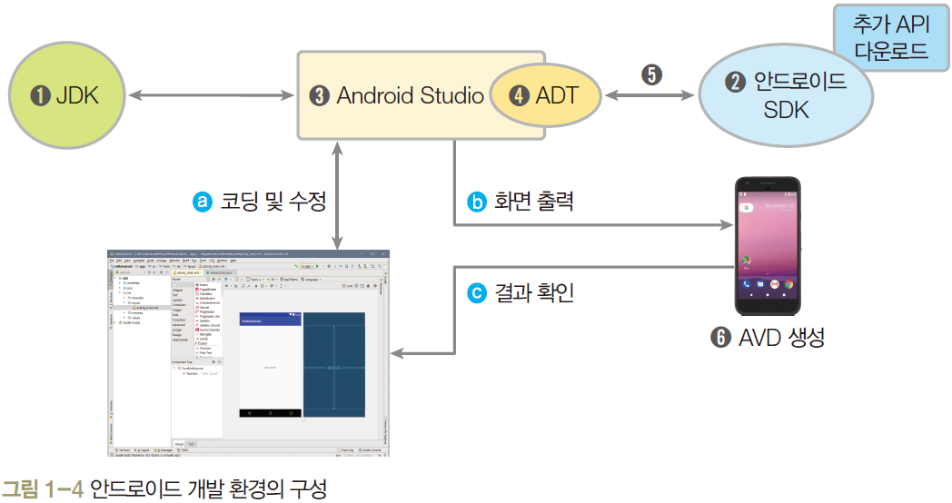
2. 안드로이드 개발 환경의 구성
개발 환경 구성이 완료되면 Android Studio를 실행해서 코딩과 수정(a)을 통해 앱을 개발
코딩된 결과는 AVD에 출력(b)하고, 개발자는 그 결과를 확인(c)

Slide 18
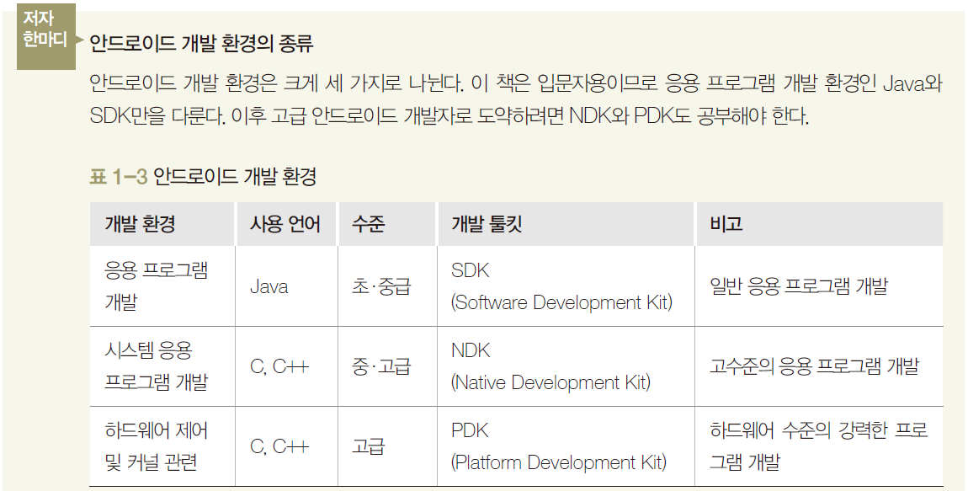
2. 안드로이드 개발 환경의 구성

Slide 19
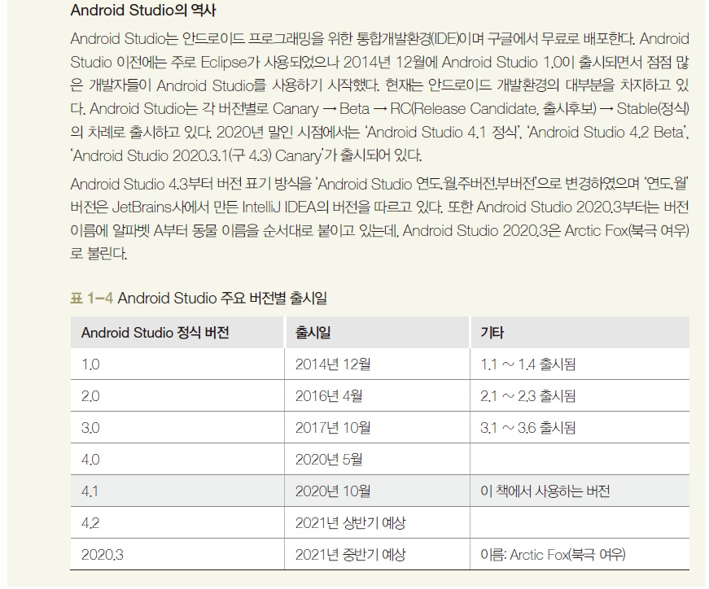
2. 안드로이드 개발 환경의 구성

Slide 20
03
안드로이드 개발 환경 설치

Slide 21
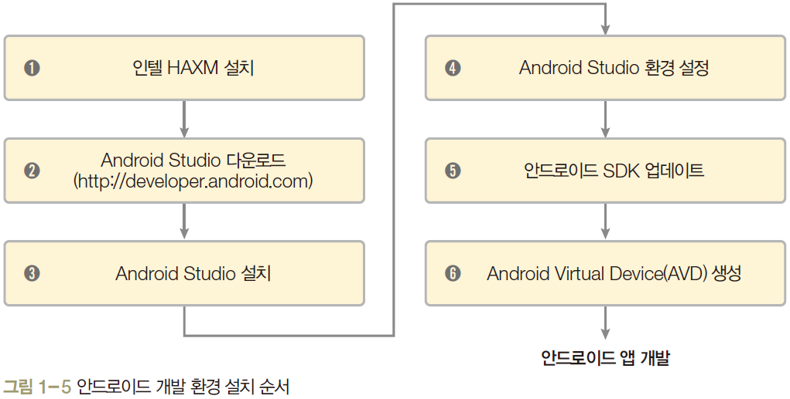
1. 안드로이드 개발 환경 설치 순서
안드로이드 개발 환경 구축

Slide 22
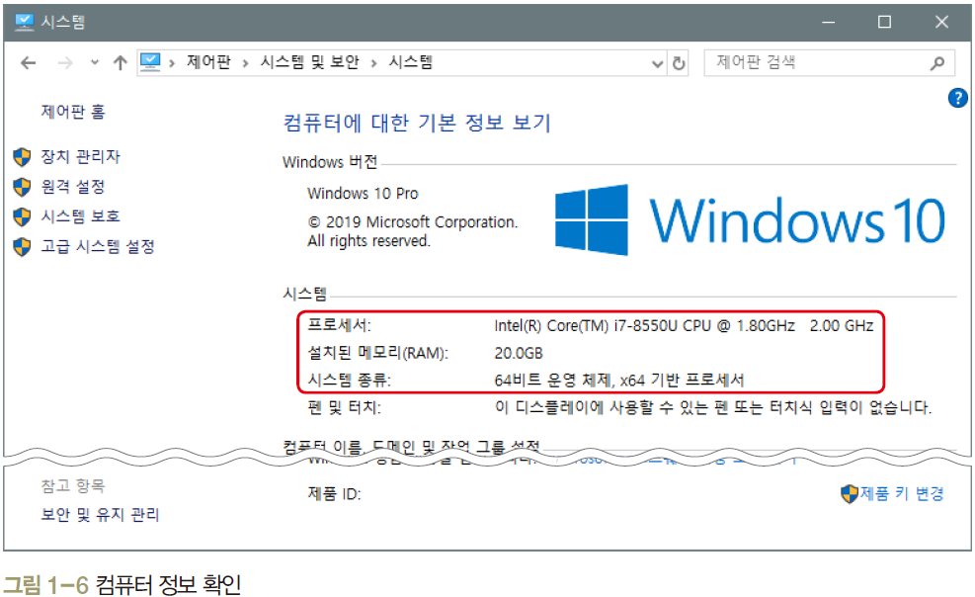
2. 인텔 HAXM 설치
실습 1-1 인텔 HAXM 설치하기
(1) [제어판]의 [시스템 및 보안]-[시스템] 실행
[시스템] 부분에서 CPU, RAM, 시스템 종류 확인

Slide 23
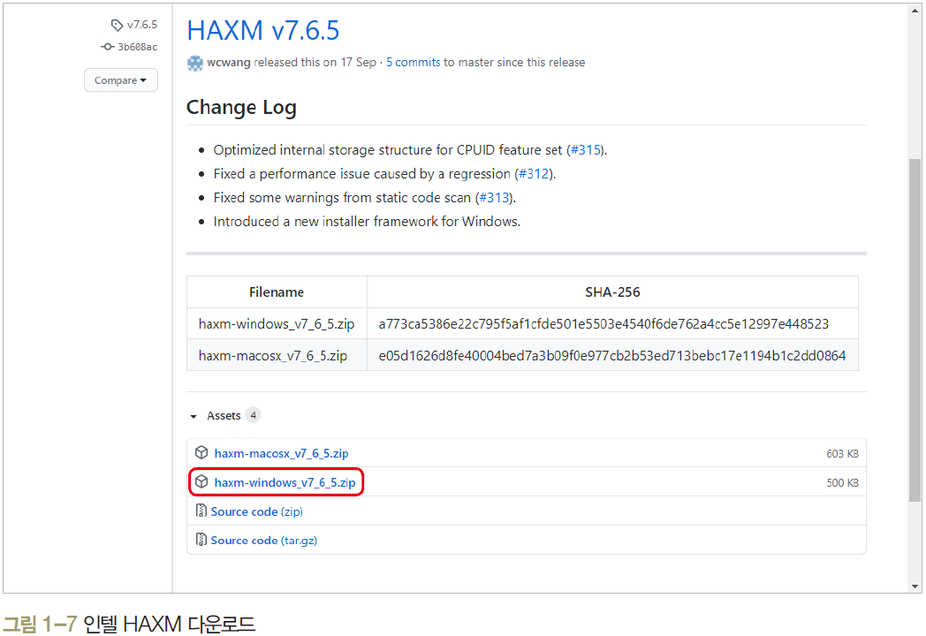
2. 인텔 HAXM 설치
실습 1-1 인텔 HAXM 설치하기
(2) https://github.com/intel/haxm/releases/에 접속
최신 버전의 Windows용 Intel HAXM 압축 파일 다운로드

Slide 24
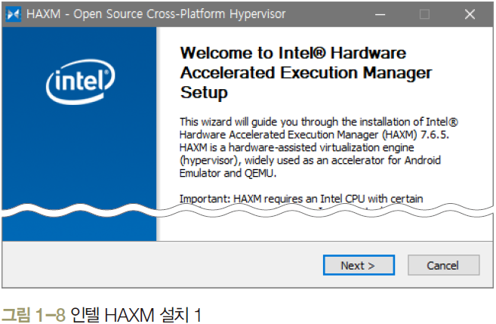
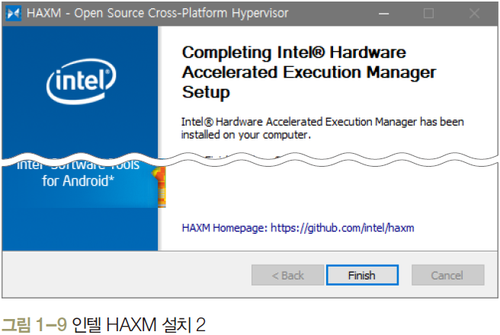
2. 인텔 HAXM 설치
실습 1-1 인텔 HAXM 설치하기
(3) 다운로드한 haxm-windows_버전.zip 파일의 압축 풀기
haxm-버전-setup.exe 파일 실행 후 설치
초기 화면에서 <Next>와 <Install> 클릭
(4) 설치가 완료되면 <Finish>를 클릭하여 설치를 마침

Slide 25
3. Android Studio 설치
실습 1-2 Android Studio 다운로드하기
Android Studio 4.1(android-studio-ide-201.6858069-windows.exe)을 다운로드하고 적당한 폴더에 압축을 품
(1) https://developer.android.com/studio/archive.html 접속
<I AGREE TO THE TERMS> 클릭
Android Studio 4.1 버전의 파일 다운로드

Slide 26
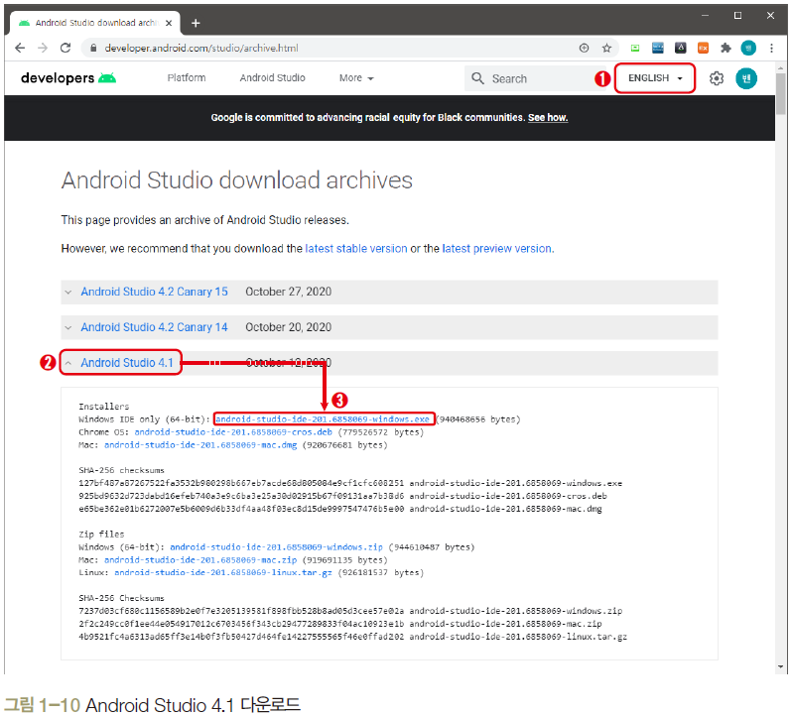
3. Android Studio 설치

Slide 27
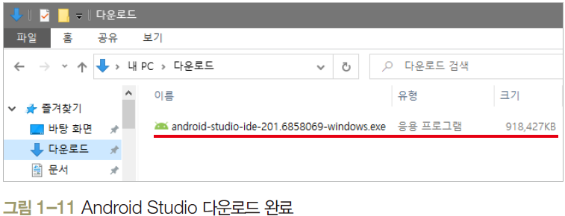
3. Android Studio 설치
실습 1-2 Android Studio 다운로드하기
(2) 다운로드한 Android Studio 4.1(android-studio-ide-201.6858069-windows.exe, 약 896MB) 확인

Slide 28
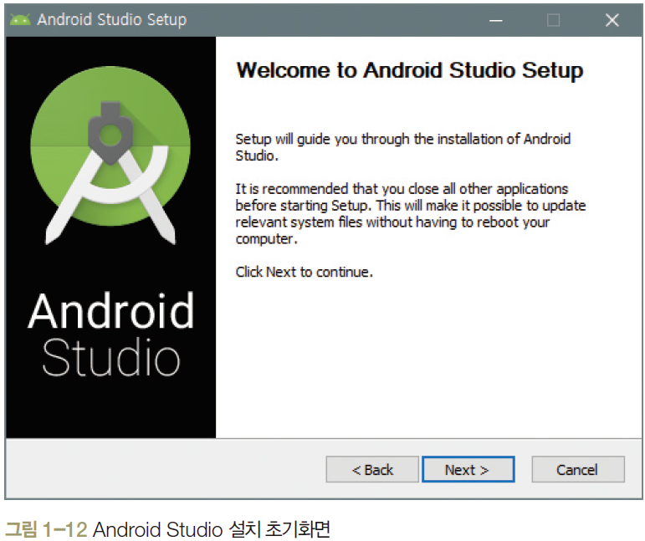
3. Android Studio 설치
실습 1-3 Android Studio 설치하기
(1) 다운로드 한 Android Studio 4.1 실행 (android-studio-ide-201.6858069-windows.exe)
초기화면에서 <Next> 클릭

Slide 29
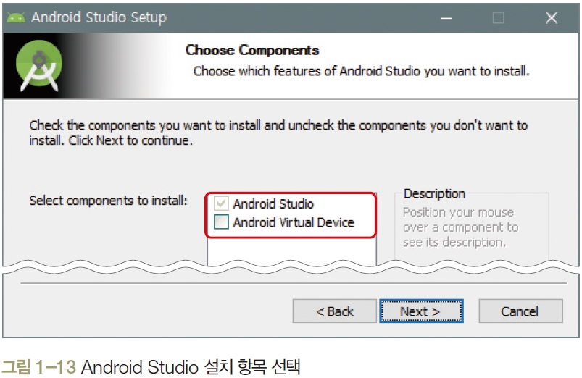
3. Android Studio 설치
실습 1-3 Android Studio 설치하기
(2) ‘Android Virtual Devices’의 체크 끄기 - <Next> 클릭

Slide 30
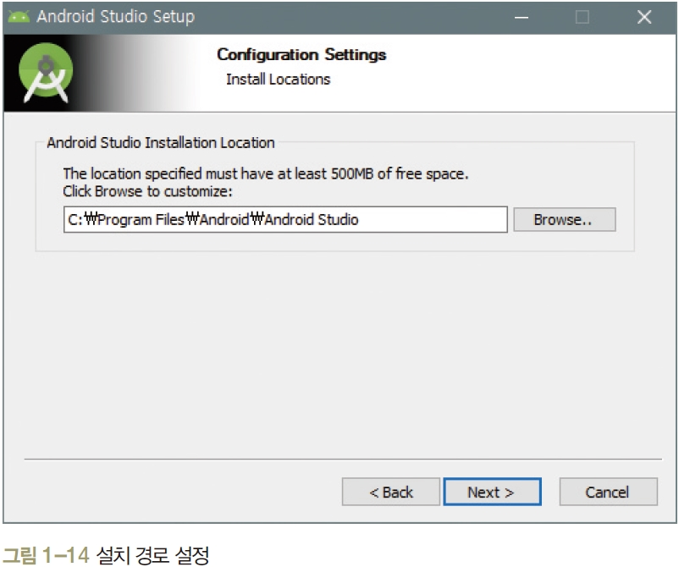
3. Android Studio 설치
실습 1-3 Android Studio 설치하기
(3) Android Studio가 설치될 폴더 선택
기본값으로 두고 <Next> 클릭

Slide 31
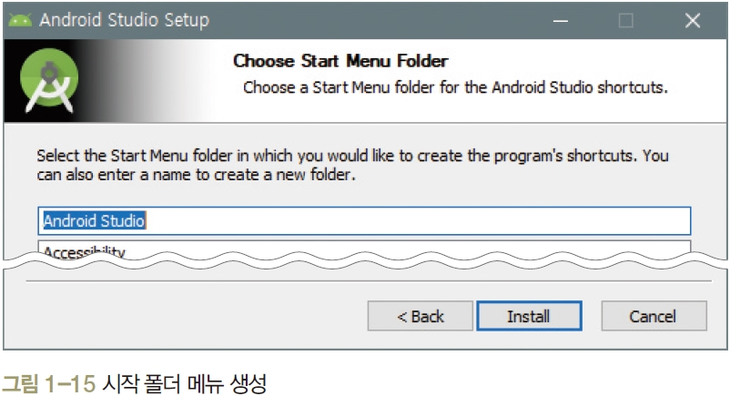
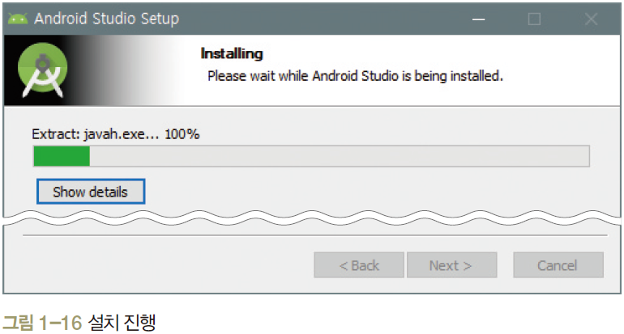
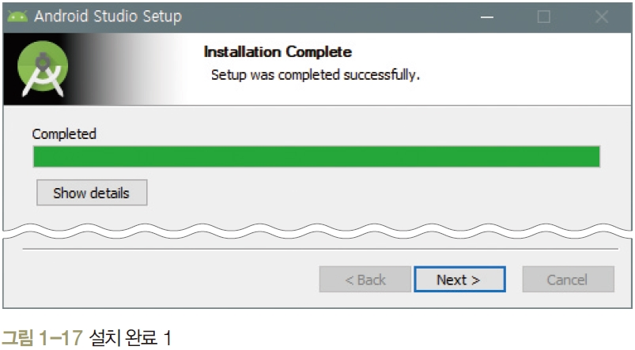
3. Android Studio 설치
실습 1-3 Android Studio 설치하기
(4) 시작 메뉴 폴더 생성 화면에서도 기본값으로 두고 <Install> 클릭
(5) Android Studio 설치 진행 → (6) 설치 완료되면 <Next> 클릭

Slide 32
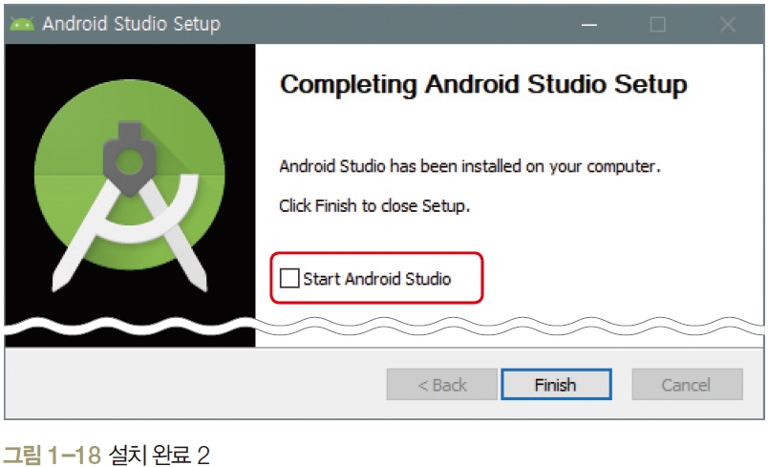
3. Android Studio 설치
실습 1-3 Android Studio 설치하기
(7) 설치 완료 화면 : ‘Start Android Studio’의 체크 해제 - <Finish> 클릭

Slide 33
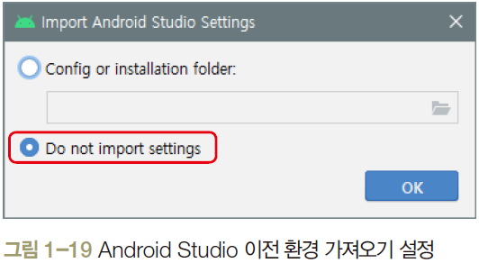

4. Android Studio 설정
실습 1-4 Android Studio 몇 가지 설정하기
(1) [Windows 시작]-[Android Studio]의 Android Studio 실행
‘Do not import settings’ 선택된 상태에서 <OK> 클릭
(2) 로고 화면이 나옴
만약 [Data Sharing] 창이 나오면 <Don’t Send> 클릭

Slide 34
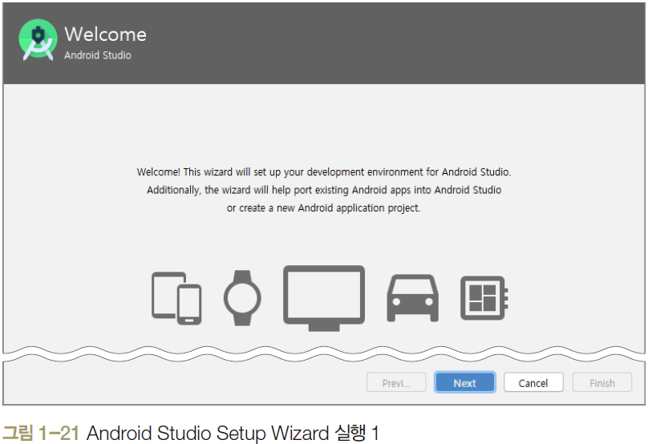
4. Android Studio 설정
실습 1-4 Android Studio 몇 가지 설정하기
(3) [Android Studio Setup Wizard] 실행 - <Next> 클릭

Slide 35
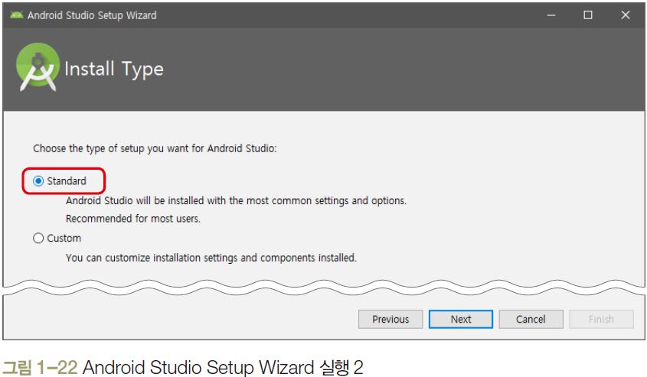
4. Android Studio 설정
실습 1-4 Android Studio 몇 가지 설정하기
(4) [Install Type] : ‘Standard’ 선택 - <Next> 클릭

Slide 36
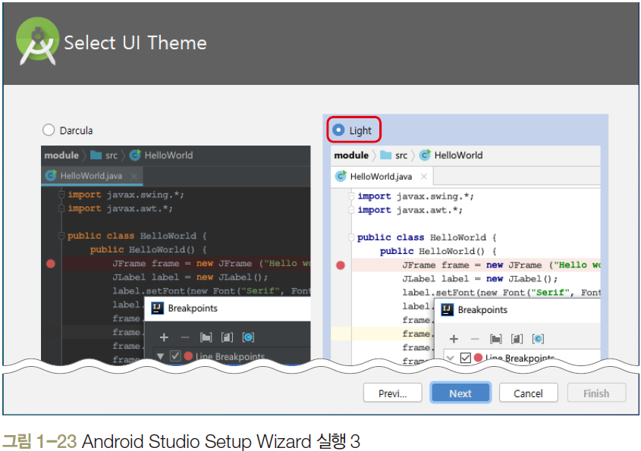
4. Android Studio 설정
실습 1-4 Android Studio 몇 가지 설정하기
(5) [Select UI Theme] : 무엇이든 선택 가능 - <Next> 클릭
이후 실습에서는 ‘Light’ 버전으로 진행됨

Slide 37
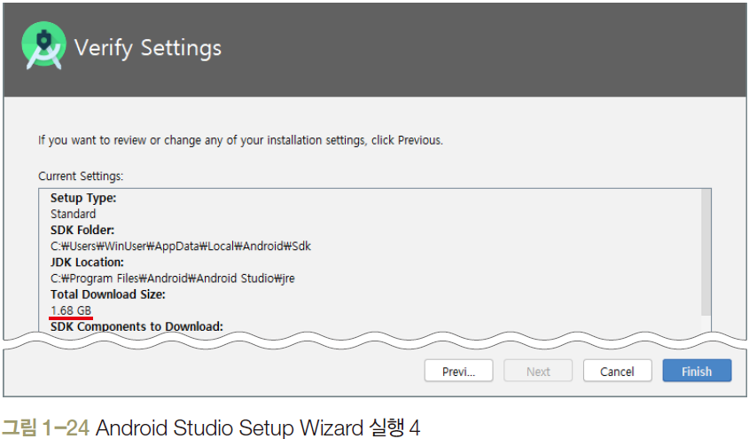
4. Android Studio 설정
실습 1-4 Android Studio 몇 가지 설정하기
(6) [Verify Settings]에서 다운로드 크기를 확인 - <Finish> 클릭
다운로드 크기는 다를 수 있음

Slide 38
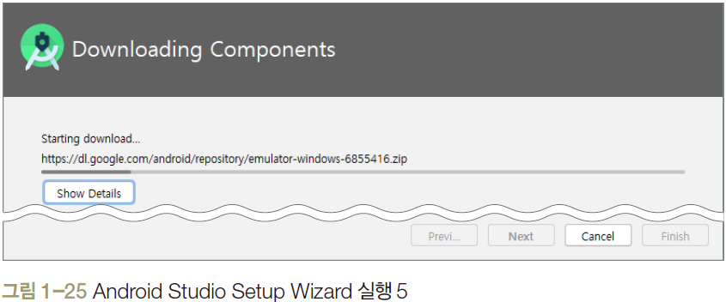
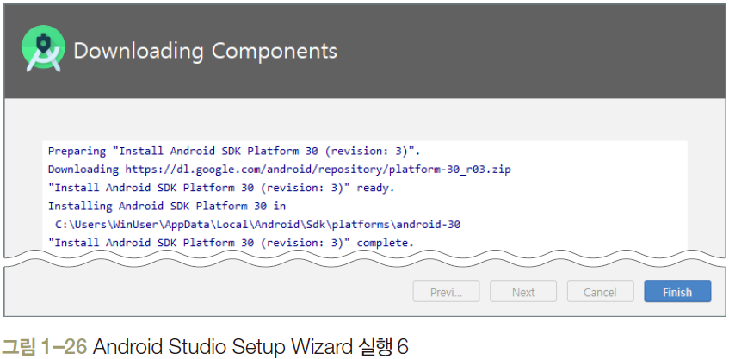
4. Android Studio 설정
실습 1-4 Android Studio 몇 가지 설정하기
(7) 안드로이드 SDK의 다운로드 및 설치 진행
설치 후반에 [Windows 명령 처리기] 창이 나오면 <예>를 클릭
(8) <Finish> 클릭해서 종료

Slide 39
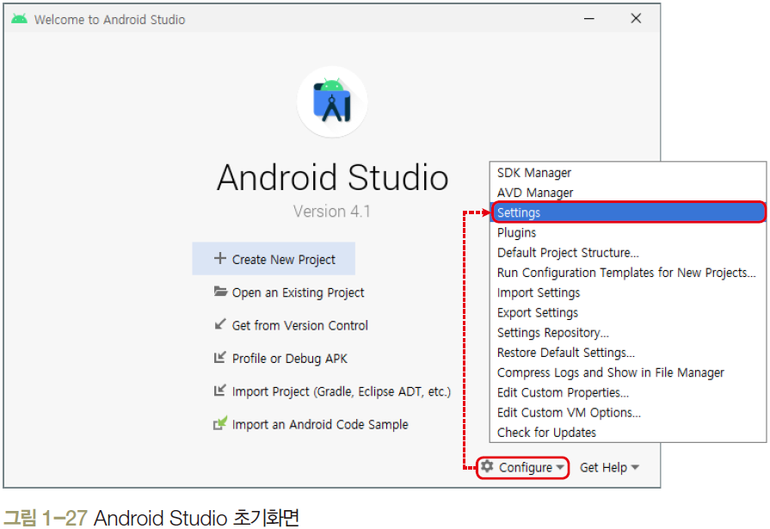
4. Android Studio 설정
실습 1-4 Android Studio 몇 가지 설정하기
(9) Android Studio 초기화면에서 ‘Configure’ 클릭 → ‘Settings’ 선택

Slide 40
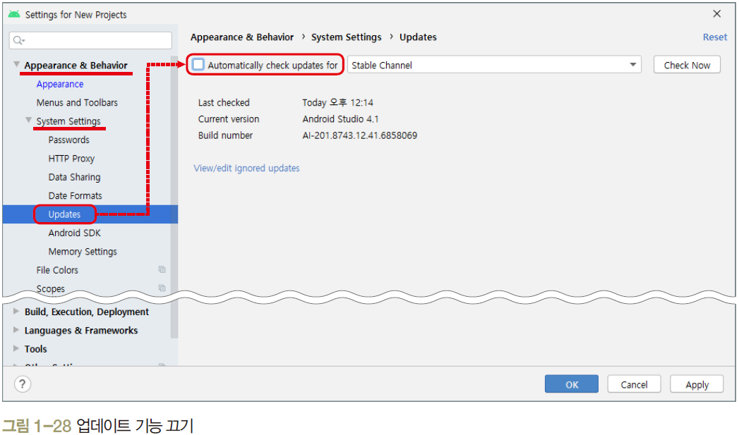
4. Android Studio 설정
실습 1-4 Android Studio 몇 가지 설정하기
(10) 자동 업데이트 기능 끄기
1. 왼쪽의 [Appearance & Behavior]-[System Settings]-[Updates] 선택
2. 오른쪽의 ‘Automatically check updates for’의 체크 끄기

Slide 41
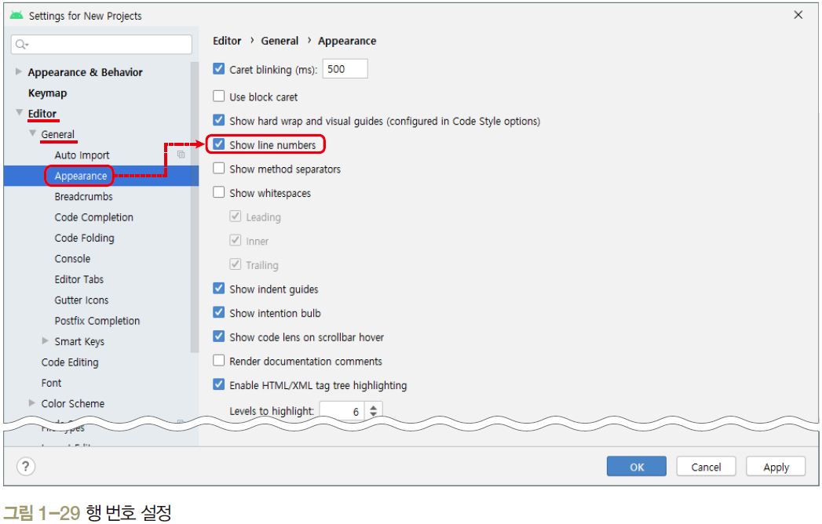
4. Android Studio 설정
실습 1-4 Android Studio 몇 가지 설정하기
(11) 코딩할 소스의 행 번호가 보이도록 설정
1. 왼쪽의 [Editor]-[General]-[Appearance]를 선택
2. 오른쪽의 ‘Show line numbers’에 체크

Slide 42
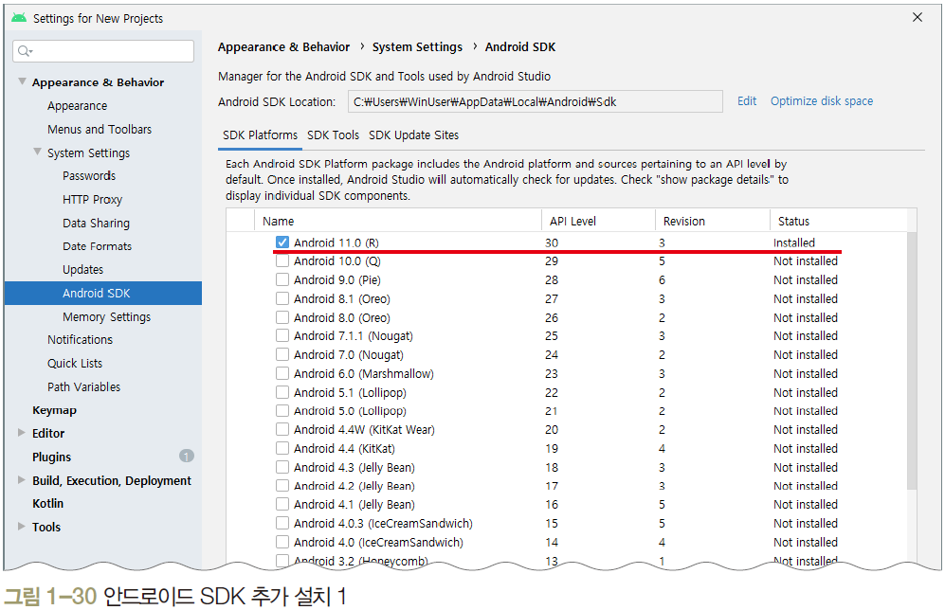
4. Android Studio 설정
실습 1-5 안드로이드 SDK 업데이트하기
(1) Android Studio 초기화면에서 오른쪽 아래의 ‘Configure’ 클릭
‘SDK Manager’ 선택 : 각 안드로이드 버전 별로 SDK를 추가/제거 가능
현재는 ‘Android 11.0(R)’이 설치되어 있는 것을 확인

Slide 43
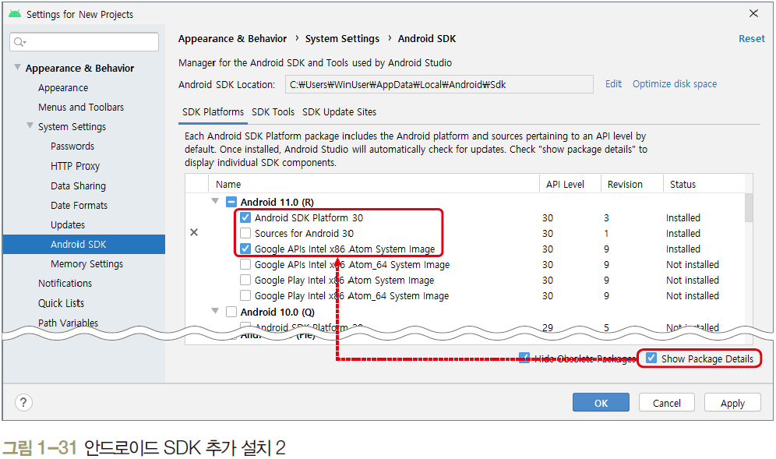
4. Android Studio 설정
실습 1-5 안드로이드 SDK 업데이트하기
(2) 오른쪽 아래 ‘Show Package Details’에 체크 후, 기존의 체크 항목 모두 끄기
Android 11.0(R) 아래의 ‘Android SDK Platform 30’과 ‘Google APIs Intel x86 Atom System Image’만 체크
아직 OK 클릭은 하지 않음

Slide 44
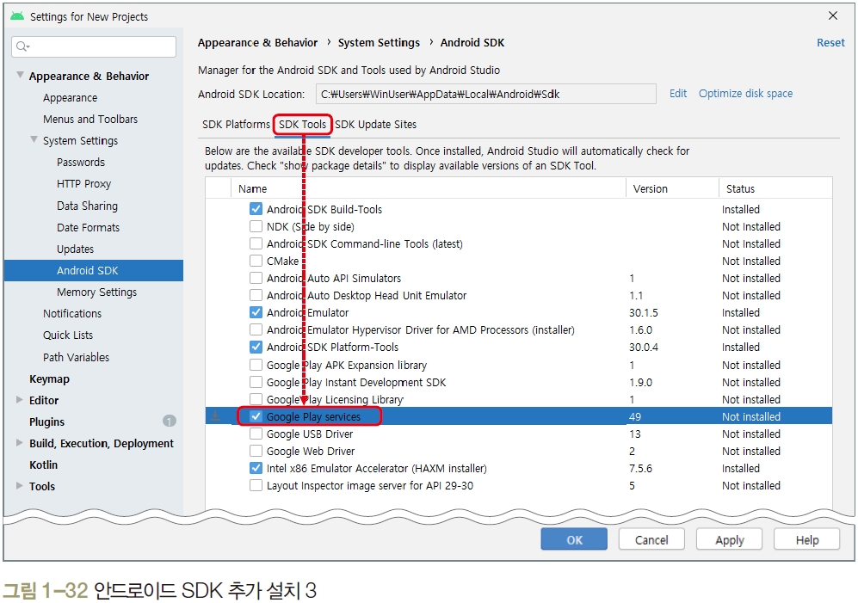
4. Android Studio 설정
실습 1-5 안드로이드 SDK 업데이트하기
(3) [SDK Tools] : 추가로 ‘Google Play services’에 체크- <OK>클릭
만약 [Confirm Change] 창이 나오면 <OK> 클릭

Slide 45
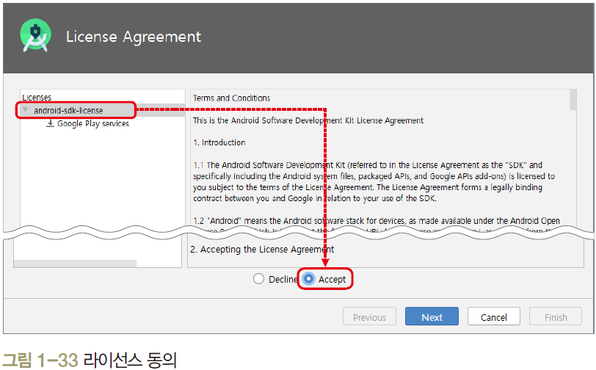
4. Android Studio 설정
실습 1-5 안드로이드 SDK 업데이트하기
(4) [License Agreement] 창에서 각 상위 항목을 클릭 - ‘Accept’ 선택 - <Next> 클릭

Slide 46
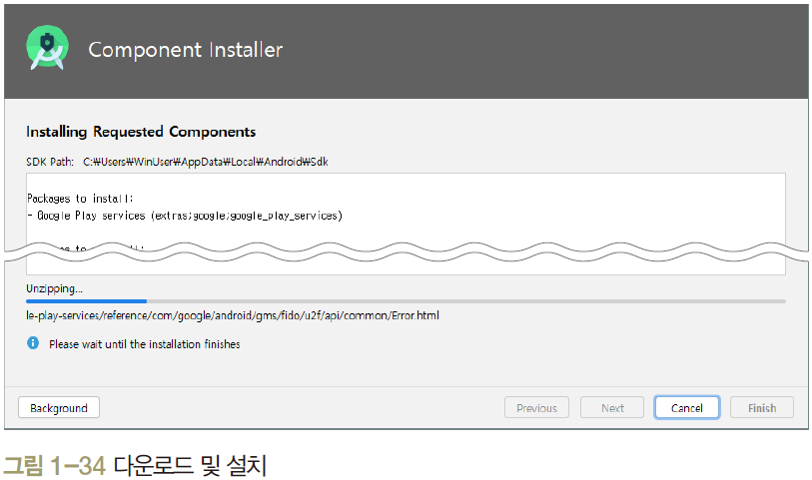
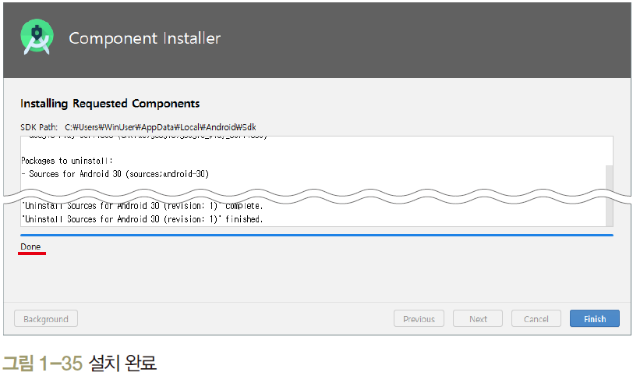
4. Android Studio 설정
실습 1-5 안드로이드 SDK 업데이트하기
(5) 선택한 항목 다운로드 및 설치
(6) 왼쪽 아래 ‘Done’ 표시 : <Finish> 클릭- 설치 완료

Slide 47
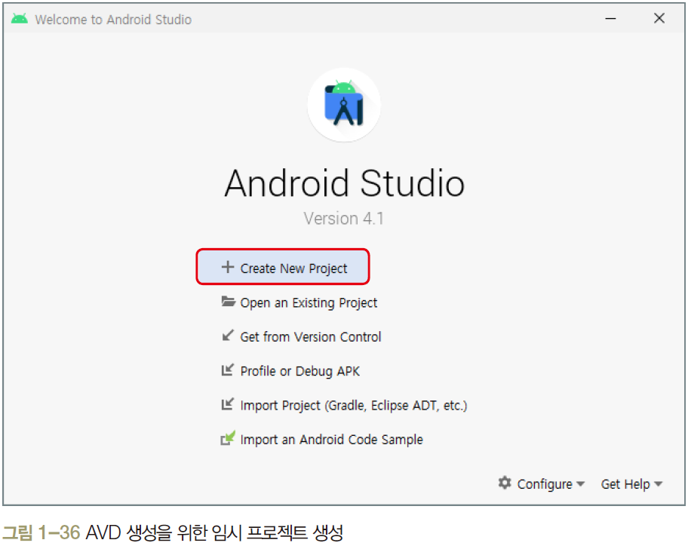
5. AVD 생성
실습 1-6 개발 테스트를 위한 AVD 생성하기
AVD는 안드로이드폰의 기능을 90% 정도 사용할 수 있지만 실제 안드로이드폰보다 느리다는 것을 감수해야 함
(1) Android Studio 초기화면에서 [Create New Project] 클릭

Slide 48
5. AVD 생성
실습 1-6 개발 테스트를 위한 AVD 생성하기
(2) [Select a Project Template]에서 ‘Empty Activity’ 선택 - <Next> 클릭
[Configure your project]에서 Language ‘java’로 변경 - <Finish> 클릭
만약 [Windows 방화벽에서 이 앱의 일부 기능을 차단했습니다] 메시지 창이 나오면 <액세스 허용> 클릭
(3) 다운로드 및 빌드 등의 작업 진행

Slide 49
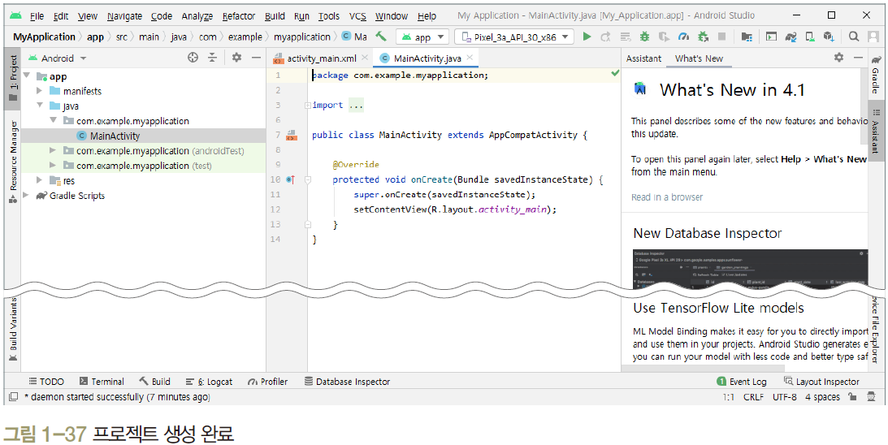
5. AVD 생성
실습 1-6 개발 테스트를 위한 AVD 생성하기
(4) 프로젝트 생성이 완료된 초기 화면

Slide 50
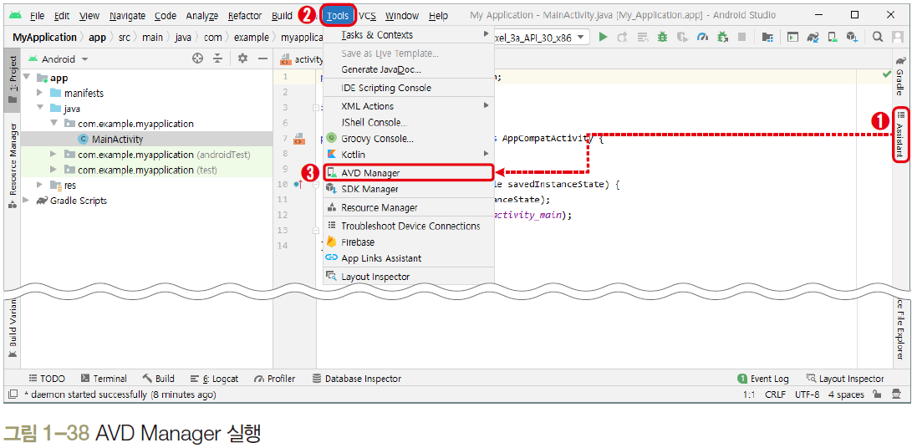
5. AVD 생성
실습 1-6 개발 테스트를 위한 AVD 생성하기
(5) 이제 안드로이드 프로그래밍이 가능함(2장부터 실습함)
(6) 오른쪽 위 [Assistant] 클릭 → 메뉴의 [Tools]-[AVD Manager] 선택

Slide 51
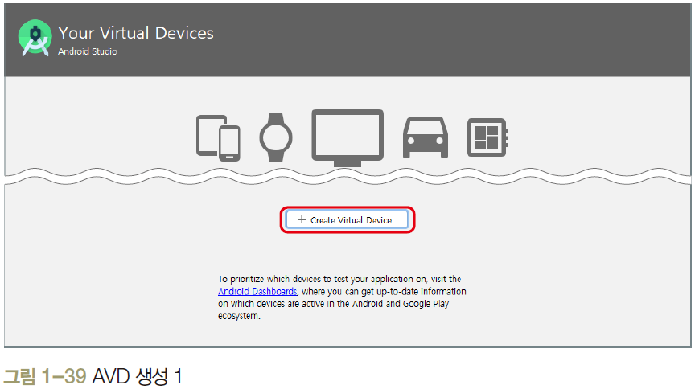
5. AVD 생성
실습 1-6 개발 테스트를 위한 AVD 생성하기
(7) [Android Virtual Device Manager] 실행됨
현재는 AVD가 하나도 없는 상태
<Create Virtual Device> 클릭

Slide 52
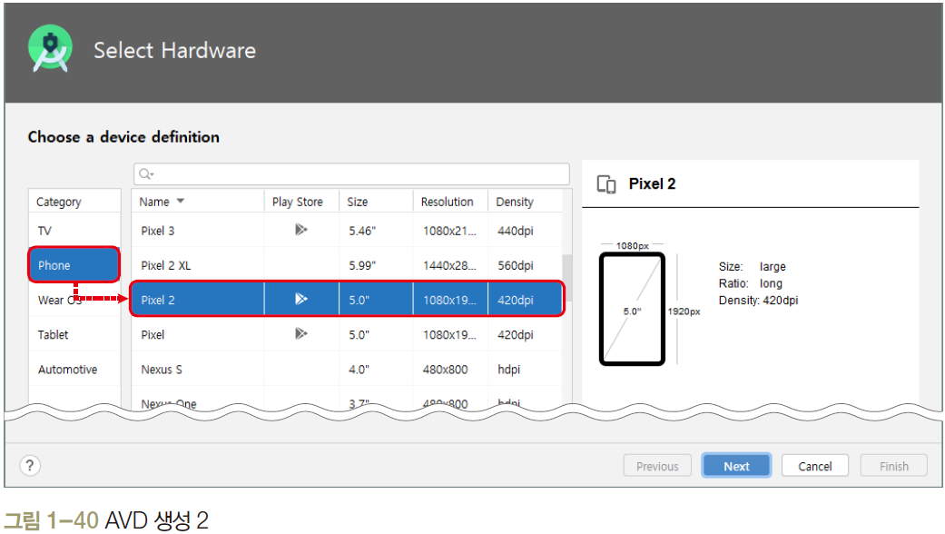
5. AVD 생성
실습 1-6 개발 테스트를 위한 AVD 생성하기
(8) [Select Hardware] 창에서 왼쪽의 [Phone]이 선택된 상태
구글의 레퍼런스폰인 ‘Pixel2’ 선택하고 <Next> 클릭

Slide 53
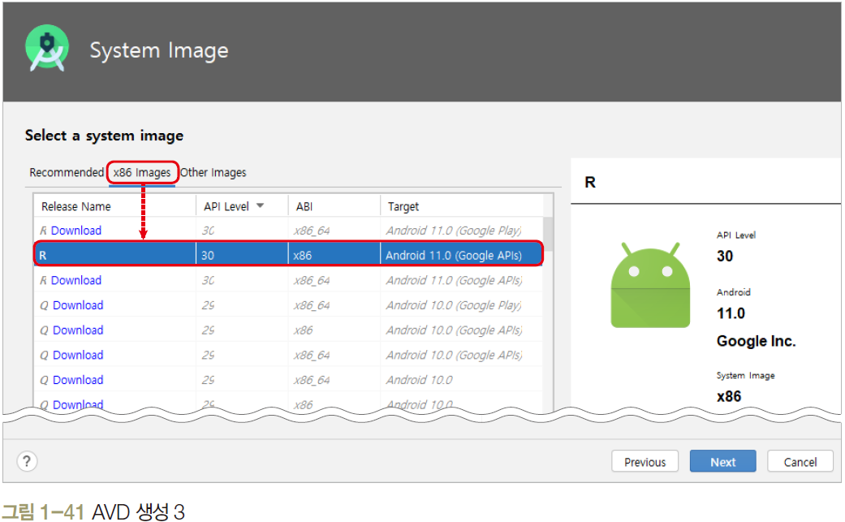
5. AVD 생성
실습 1-6 개발 테스트를 위한 AVD 생성하기
(9) [x86 Images] 탭 :‘R[API 30, x86, Android 11.0(Google APIs)]’ 선택하고 <Next> 클릭

Slide 54
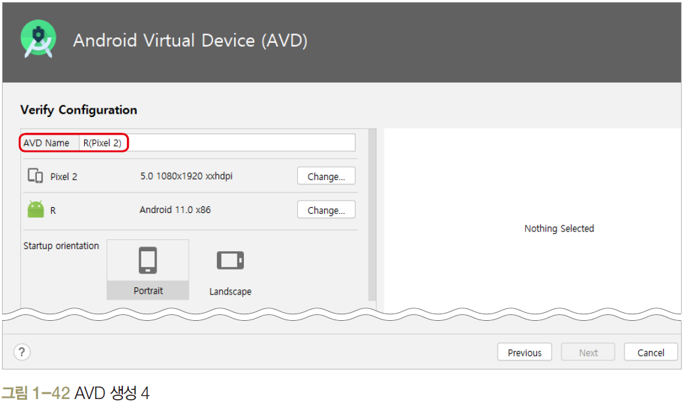
5. AVD 생성
실습 1-6 개발 테스트를 위한 AVD 생성하기
(10) AVD Name은 ‘R(Pixel 2)’로 임의 설정하고 <Finish> 클릭

Slide 55
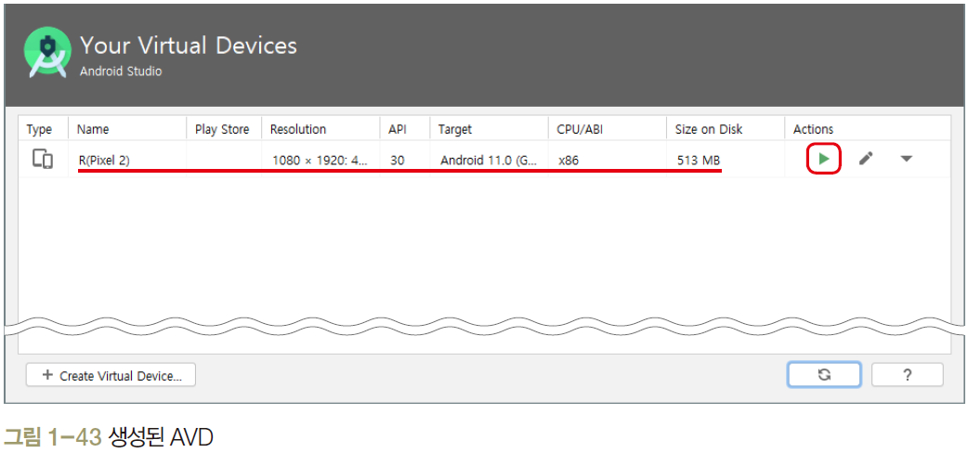
5. AVD 생성
실습 1-6 개발 테스트를 위한 AVD 생성하기
(11) 최종적으로 완성된 AVD의 모습
<Launch> 버튼을 클릭하여 AVD 부팅

Slide 56
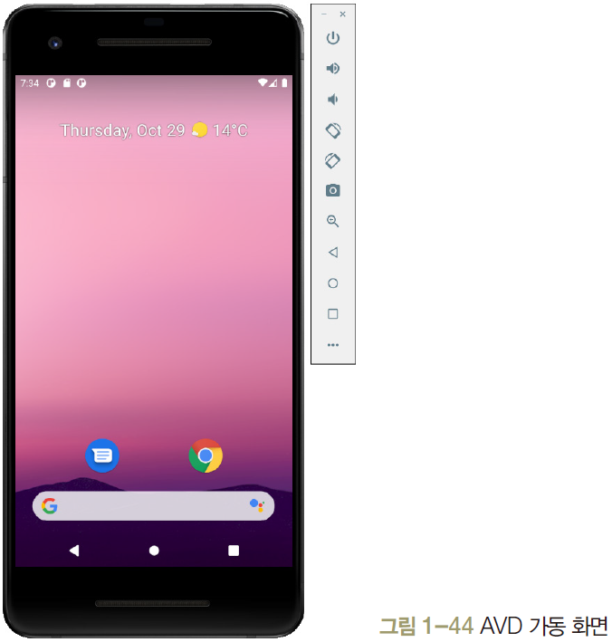
5. AVD 생성
실습 1-6 개발 테스트를 위한 AVD 생성하기
(12) 잠시 후에 부팅된 AVD 확인할 수 있음

Slide 57
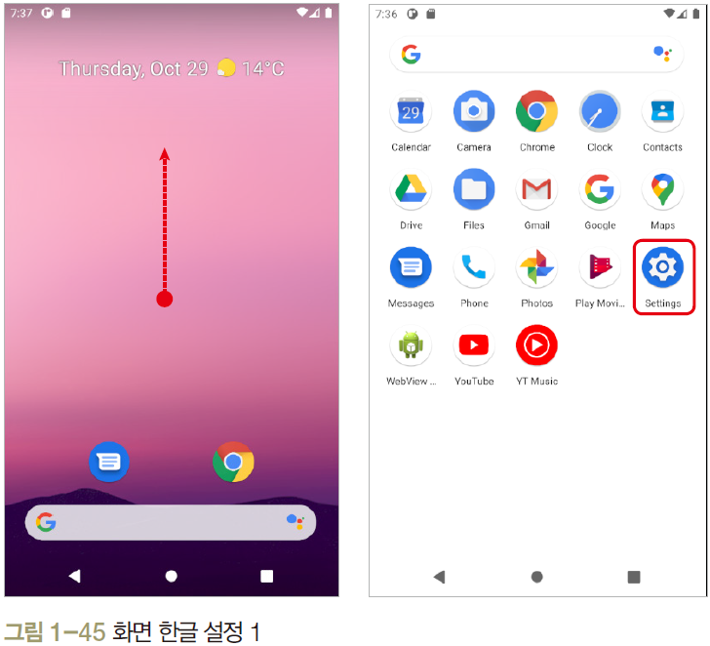
5. AVD 생성
실습 1-6 개발 테스트를 위한 AVD 생성하기
(13) 화면 한글 설정하기-1
화면을 마우스로 클릭 - 위쪽으로 스와이프
‘Settings’ 아이콘 클릭

Slide 58
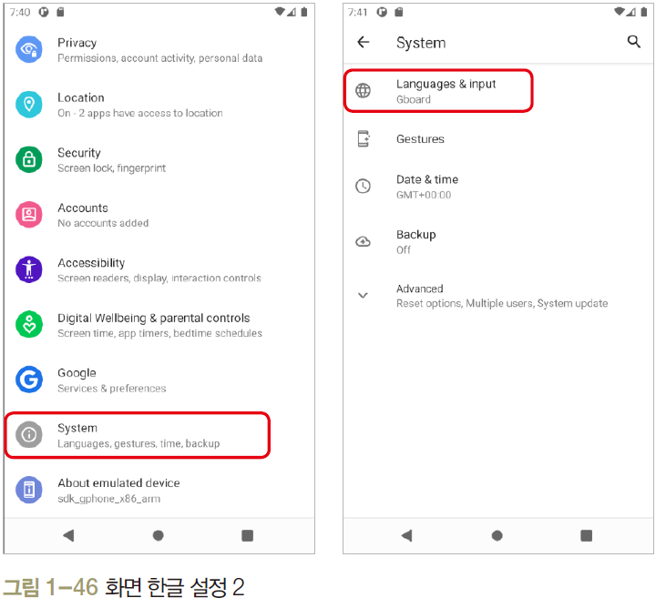
5. AVD 생성
실습 1-6 개발 테스트를 위한 AVD 생성하기
(14) 화면 한글 설정하기-2
화면을 위로 스와이프하여 [System] 클릭하고 [Languages & input] 클릭

Slide 59
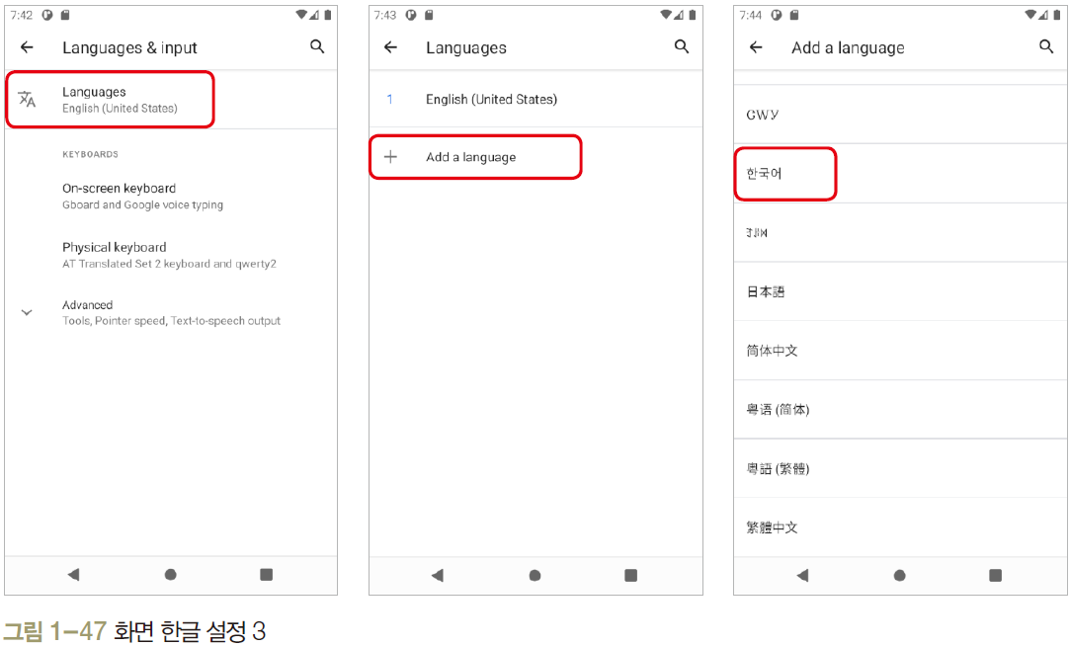
5. AVD 생성
실습 1-6 개발 테스트를 위한 AVD 생성하기
(15) 화면 한글 설정-3
[Languages]-[Add a language] 클릭하여 아래로 스와이프하고 ‘한국어’ 클릭

Slide 60

5. AVD 생성
실습 1-6 개발 테스트를 위한 AVD 생성하기
(16) 화면 한글 설정-4
‘한국어(대한민국)’을 꾹 누른 채 위로 올려서 첫 번째로 만들기
잠시 기다리면 화면이 한글로 바뀌면 <←> 클릭하여 앞 화면으로 돌아가기

Slide 61

5. AVD 생성
실습 1-6 개발 테스트를 위한 AVD 생성하기
(17) 맞춤법 기능 끄기
[고급]-[맞춤법 검사기] 클릭하여 ‘맞춤법 검사기 사용’을 끈 후 <←> 클릭하여 앞 화면으로 돌아가기

Slide 62

5. AVD 생성
실습 1-6 개발 테스트를 위한 AVD 생성하기
(18) 절전 모드 시간 늘리기
<←>를 연속 2회 클릭 - [설정] 화면 - [디스플레이] 선택
[절전 모드] 클릭하여 ‘30분’ 선택 : 30분마다 화면이 잠김

Slide 63

5. AVD 생성
실습 1-6 개발 테스트를 위한 AVD 생성하기
(19) 스마트폰과 같은 기능 제공
아래쪽 홈 아이콘(●) 클릭 : 초기화면으로 돌아감
위쪽 상태 바를 잡아서 아래로 스와이프 : 현재 알림 확인 가능
아래쪽 돌아가기 아이콘(◀)을 클릭 : 닫힘

Slide 64

5. AVD 생성
실습 1-6 개발 테스트를 위한 AVD 생성하기
(20) AVD 종료하기
오른쪽 위의 파워 버튼을 길게 누르면 나오는 선택 창에서 [전원 끄기]를 클릭하면 스마트폰이
종료됨

Slide 65
5. AVD 생성
실습 1-6 개발 테스트를 위한 AVD 생성하기
(21) [Android Virtual Device Manager] 창 닫은 후, [File]-[Close Project] 선택하여 프로젝트 종료

Slide 66

5. AVD 생성

Slide 67
[참고] 안드로이드 설치 동영상 링크
안드로이드 스튜디오 설치 https://www.youtube.com/watch?v=E9ecxAxXh8I
원클릭으로 실습환경 설정 - 부록B 참고 https://www.youtube.com/watch?v=NATI9pISPMU
안드로이드 10.0 버전이지만 따라하기가 가능한 영상입니다.

